Slide 1
Audit Carrefour
Magasin : Raoued
01 Mars 2018
M Dhia MECHLAOUI
M Souheil DRAOUI

Slide 2
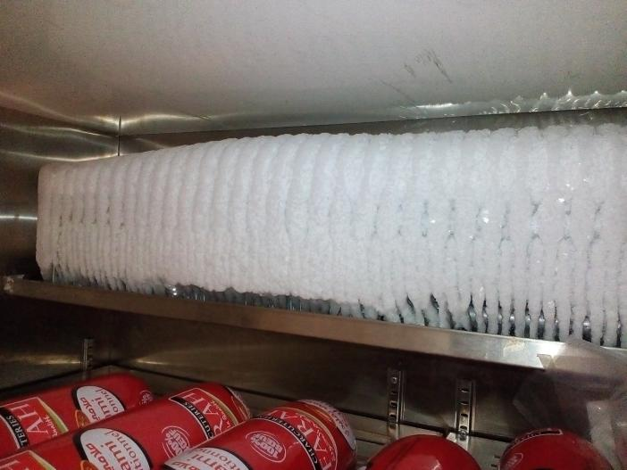
Fromage/charcuterie : présence d’un excès de givre au niveau du meuble arrière de stockage charcuterie.

Slide 3
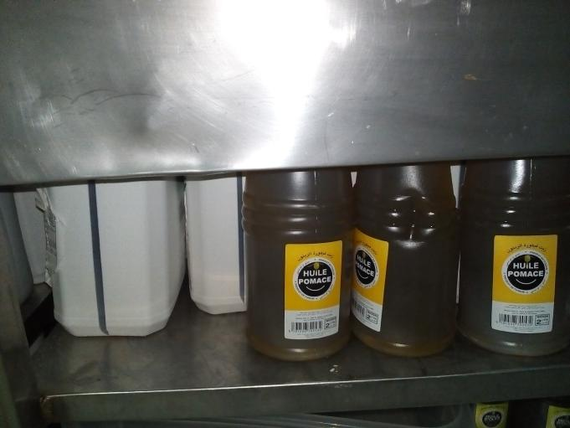
Boul/pât: Stockage simultané des produits de nettoyage et des huiles alimentaires ( huile pomace).

Slide 4
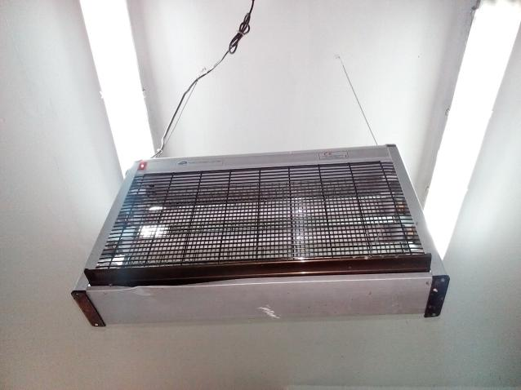
Boul/pât: le DEIV était défaillant.

Slide 5
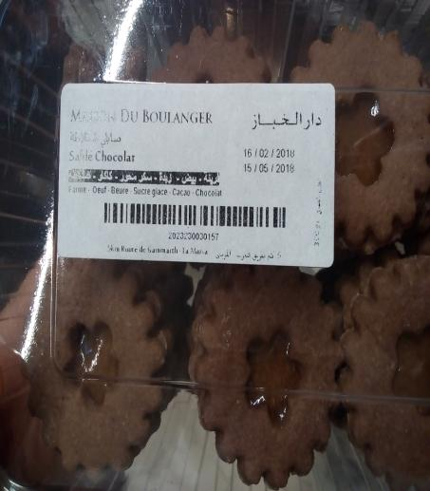
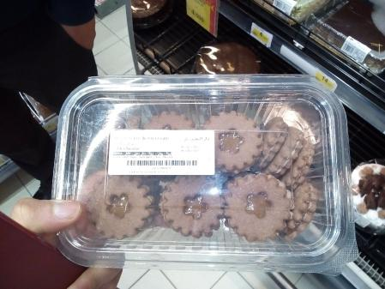
Boul/pât: la mention de l’ingrédient « confiture » était manquante dans la liste des ingrédients.

Slide 6
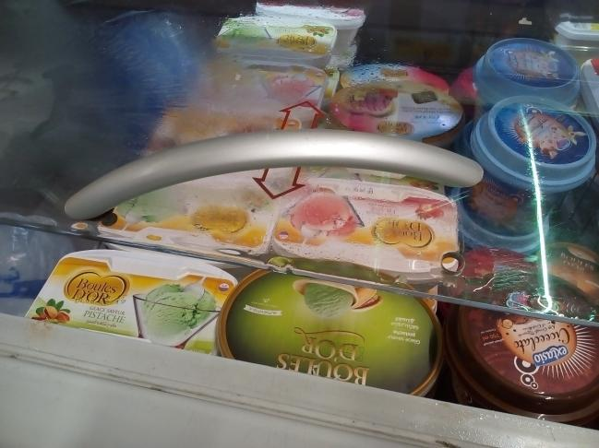
Rayon PLS surgelé: fixer la poignée du meuble froid.

Slide 7
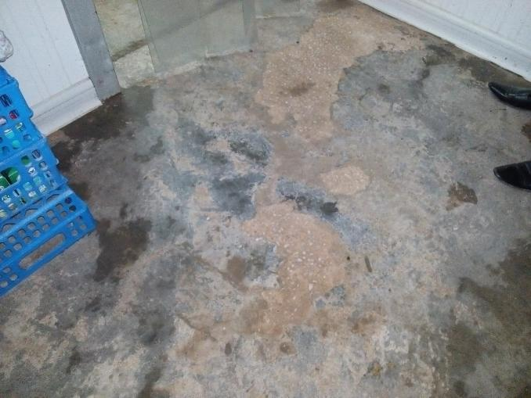
CF PLS: le sol de la chambre froide était ébréché.

Slide 8
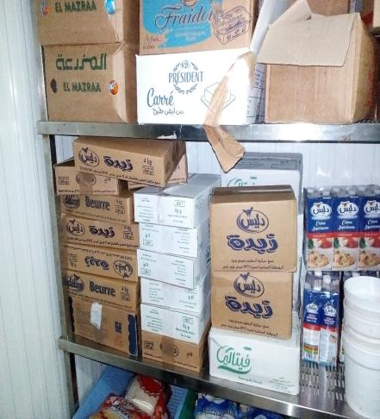
CF PLS: stockage de plusieurs produits dans leurs cartons d’origine ( yaourt, fromage, beurre, etc), procéder au décartonnage de ces produits.

Slide 9
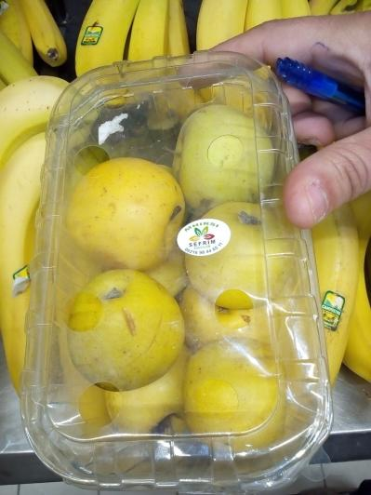
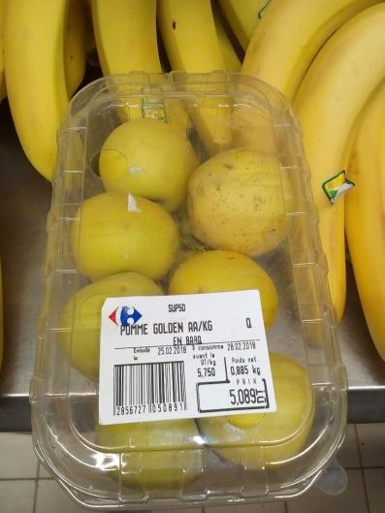
Rayon FLEG: dépassement de la DLC pour une barquette de pomme (MHIRSI SEFRIM)

Slide 10
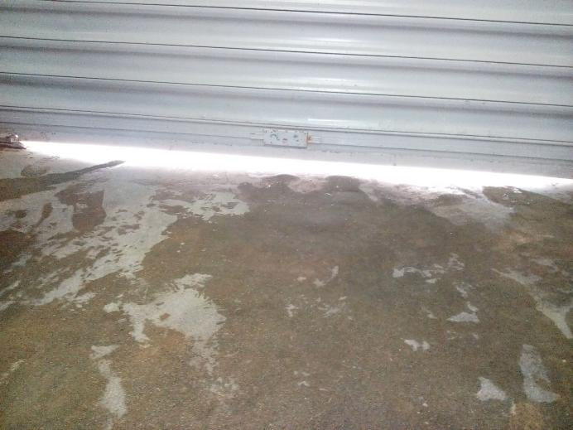
Réception: l’étanchéité de la porte de la réception n’était pas satisfaisante.

Slide 11
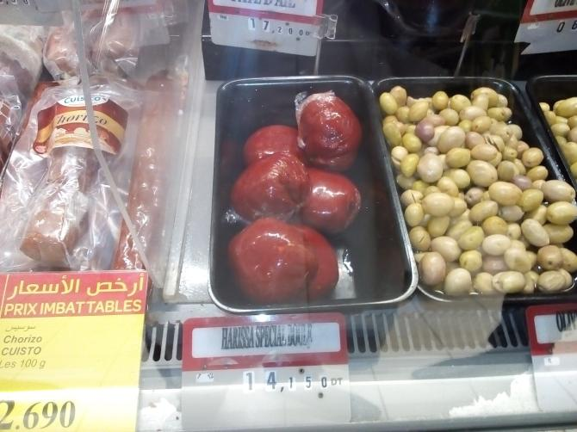
Olives et épices: les boules de harissa n’étaient pas étiquetées, procéder à l’étiquetage de ces éléments.

Slide 12
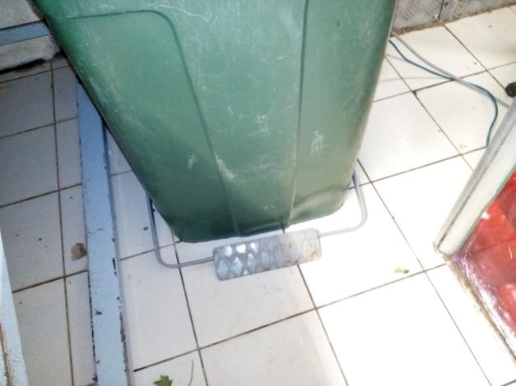
Rayon FLEG: le système d’ouverture à pédale était rompu.

Slide 13
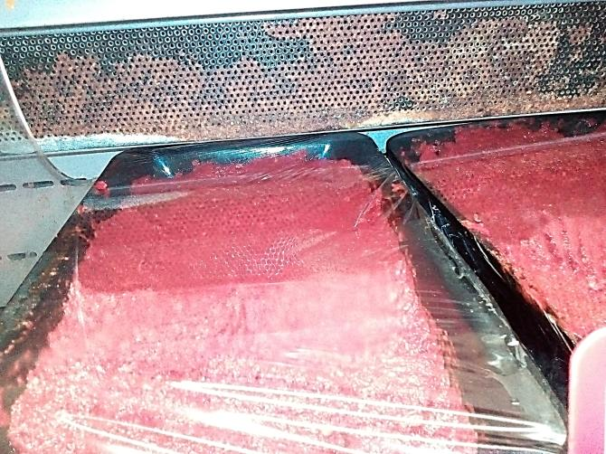
Olives et épices: Présence de rouilles dans le meuble froid.

